Slide 1
Аниме-за или против?
Проект ученицы 4б класса Вязеновой Виктории

Slide 2
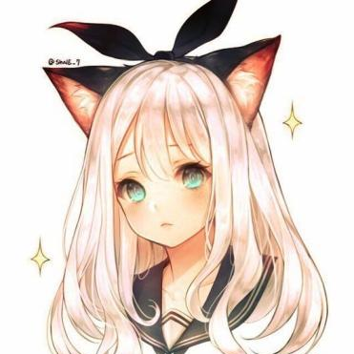
Иследовательская работа «Аниме -"за или против"?
Автор:Вязенова Виктория Сергеевна
Место учебы: Государственное бюджетное образовательное учереждение города Москвы "Школа 1505 "Преображенская", 4"Б"класс.
Проблема – аниме сильно отличается от привычной нам мультипликации не только стилем и манерой рисовки, но и особенностями жанров и сюжетов, часто в аниме показывают очень яркие сцены смерти, жестокости и отношений. Это способно оказать отрицательное влияние на сознание ребёнка, который смотрит такое аниме в большом количестве.
Объект исследования — дети и подростки 10-18 лет, увлекающиеся аниме на территории РФ.
Предмет исследования – изучение истории возникновения японской мультипликации, знакомство с жанрами и авторами аниме, не представляющих опасности для формирующейся психики подростков.
Актуальность —в связи с возникающими случаями негативного влияния на психику детей и подростков более глубоко изучить культуру аниме, выявить проблемы что-бы не отрекаться от японской культуры полностью.
Новизна —моя работа посвящщена объяснению особенностей аниме на основе культуры Японии, освещает ранее не затрагиваемые аспекты такого явления как аниме и предлагает к рассмотрению безопасный режим и примерный список произведений, которы можно рекомендовать к просмотру.
Цель исследования – работа направлена на поиски интересного и безопасного для подростков контента в мире такого популярного, но неоднозначного искусства как аниме.
Задачи исследования —изучить историю, основные жанры и виды японской мультипликации.
Ответить на вопросы - Какое аниме можно посмотреть всей семьей? А так же порекомендовать аниме к просмотру и аниме которые я не советую смотреть вам.
Результаты и выводы- множество детей и подростоков в нашей стране интересуются культурой аниме, находят в ней что-то близкое и понятное для себя. Моя работа посвящена проблеме выбора, определения верных ценностей и ориентиров в жизни. Правильно и ответственно подобранное аниме с учетом жанров и возрастных ограничений способно не только подарить фантазийный увлекательный и насыщенный приключениями мир, но и существенно расширить кругозор. Ознакомить с культурой , художественным и литературным наследием Японии и других стран.

Slide 3
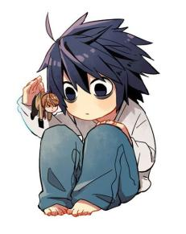
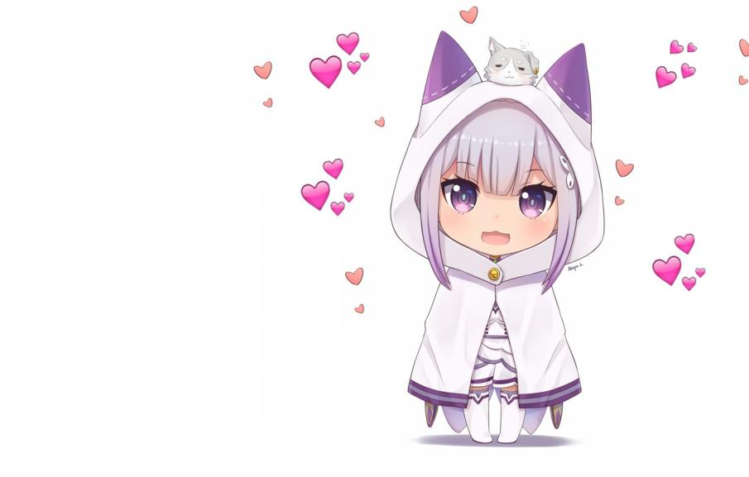
ЧТО ТАКОЕ АНИМЕ И МАНГА ?

Slide 4
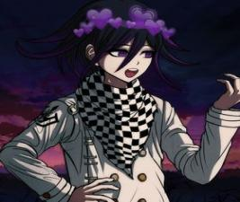
Ма́нга - японские комиксы."Истории в картинках" известны в Японии с самого начала ее культурной истории. Даже в гробницах древних правителей археологи находят рисунки, по концепции и структуре напоминающие комиксы.
Распространению "историй в картинках" всегда способствовали сложность и неоднозначность японской письменности. Даже сейчас японские дети могут читать взрослые книги и газеты только после окончания начальной школы (в 12 лет!). Практически сразу после появления японской прозы появились и ее иллюстрированные пересказы, в которых текста было немного, а основную роль играли иллюстрации.
Манга в форме, в которой она существует в настоящее время, начала развиваться после окончания Второй Мировой войны, испытав сильное влияние западных традиций. Однако манга имеет глубокие корни в раннем японском искусстве.
В Японии мангу читают люди всех возрастов. Манга уважаема как форма изобразительного искусства и как литературное явление. Поэтому существует множество произведений разных жанров и на самые разнообразные темы: приключения, романтика, спорт, история, юмор, научная фантастика и другие.
С с 1950-х годов манга стала крупной отраслью японского книгоиздательства. Манга стала популярной и в остальном мире, особенно в США. Почти вся манга рисуется и издаётся чёрно-белой, хотя существует и цветная.
Журналов, печатающих мангу, в Японии множество. Каждый из них ориентирован на определенную аудиторию, скажем, на младших подростков-мальчиков, интересующихся фантастикой, или на старших подростков-девочек, интересующих балетом. Диапазон аудиторий таких журналов варьируется от малышей (для них печатается манга без подписей) до людей среднего возраста. Есть даже манга для пожилых. Конечно, такое разнообразие аудиторий породило целое множество стилей и жанров: от символизма до фотореализма и от сказок до философских произведений и школьных учебников.
По популярной манге, чаще всего длинным манга-сериалам (иногда неоконченным]), снимается аниме, а также могут создаваться видеоигры и другие произведения. Создание аниме по уже существующей манге имеет смысл с коммерческой точки зрения — рисование манги обычно менее затратно, а анимационные студии имеют возможность определить, оказалась ли популярна та или иная манга, чтобы её можно было экранизировать.
Сценарий экранизаций может претерпевать некоторые изменения: смягчаются, если есть, сцены схваток и боёв, убираются чересчур откровенные сцены. Художник, рисующий мангу, называется мангака, часто он же является и автором сценария.
Аниме́ — японская анимация. В отличие от мультфильмов других стран, предназначенных в основном для просмотра детьми, бо́льшая часть выпускаемого аниме рассчитана на подростковую и взрослую аудитории, и во многом за счёт этого имеет высокую популярность в мире. Аниме отличается характерной манерой отрисовки персонажей и фонов. Издаётся в форме телевизионных сериалов, а также фильмов, распространяемых на видеоносителях или предназначенных для кинопоказа. Сюжеты могут описывать множество персонажей, отличаться разнообразием мест и эпох, жанров и стилей.
При экранизации обычно сохраняется графический стиль и другие особенности оригинала. Реже используются другие источники, например, произведения классической литературы. Есть также аниме, имеющие полностью оригинальный сюжет (в этом случае уже само аниме может послужить источником для создания по нему книжных и манга-версий). В западных странах аниме является объектом исследования учёных-культурологов, социологов .огов.

Slide 5
Символика аниме и манги В современных аниме и манге используется сложная символическая система, основанная как на реалиях повседневной жизни современной Японии, так и на древних легендах, верованиях и преданиях. Прокомментируем некоторые из них. Главная особенность, отличающая мангу и аниме от их западных аналогов, - развитый символическо-графический язык, позволяющий несколькими штрихами передать довольно сложные эмоции или выразить характер героя. В этом аниме и манга близки к средневековой живописи и скульптуре, в которых каждый элемент изображения имел свой особый смысл. Скажем, Будда часто изображался с большим животом - в ознаменование того, что он достиг Абсолютного Счастья. Или в русской иконописи святые-мученики изображались в красных сапогах - как олицетворение пролитой ими крови. В аниме и манге, конечно, все не так сложно, но тоже есть множество нюансов: ·Цвет волос часто обозначает характер героя: рыжие - вспыльчивый, белые - спокойный, черные - нечто среднее. ·Размер глаз и степень их блеска показывает степень молодости героя, его открытости миру. ·Карикатурно-маленькие (тиби) изображения героев - признак того, что герой ведет себя по-детски. ·Иногда герои падают в обморок, если поражены чем-то до глубины души. ·Очень важна одежда персонажей, особенно в фэнтези. По ней можно опередить род занятий персонажа. · ·Непроизвольное чихание - о персонаже в этот момент кто-то подумал. ·Вокруг персонажа возникают огни пламени или бурные волны - персонаж разъярен или разгневан. ·Легкий мерцающий ореол вокруг персонажа - персонаж стоит под дождем. ·Потоки слез из глаз - смеховой прием, персонаж горько плачет, но серьезно к причине его плача относиться не стоит. ·Капля пота на затылке - персонаж нервничает или боится. ·Неожиданное падение персонажа навзничь - реакция на сказанную кем-то глупость. ·Яростная реакция на порез на лице - в Японии фраза "у вас очень красивая кожа лица" - один из самых сильных комплиментов. Поэтому внимание к красоте лица очень высоко. ·Отрезание волос - знак отказа персонажа от своей текущей жизни. После этого он "умирает" для своего прежнего круга общения и уходит в странствие, чтобы не возвращаться. ·Поклоны - обычно в Японии можно встретить два вида поклонов - официальный (на 45°) и повседневный (на 15°). Глаза во время поклона должны смотреть в пол. Мужчинам рекомендуется держать руки по швам, женщинам - сложенными "лодочкой" в области груди.

Slide 6
Виды и жанры аниме Виды аниме Кодомо-аниме - аниме, предназначенное для детей. Сёнэн-аниме - аниме, предназначенное для старших мальчиков и юношей (с 12 до 16-18 лет). Сёдзё-аниме - аниме, предназначенное для старших девочек и девушек (с 12 до 16-18 лет). ТВ-сериал - сериальное аниме, предназначенное для показа по телевидению. ТВ-фильм - несериальное аниме, предназначенное для показа по телевидению. OAV/OVA - аниме, созданное специально для выпуска на видео. Бывает как сериальным, так и одиночным. Полнометражный фильм - аниме, предназначенное для показа в кинотеатре. Редко бывает короче 50 мин, обычная длина - от 60 до 90 мин. Короткометражный фильм - аниме, предназначенное для показа в кинотеатре. Короче 30 мин, поэтому всегда демонстрируется вместе с другими такими же фильмами. Жанры аниме Сказка - жанр кодомо-аниме, экранизация классических сказок. Комедия - разновидность аниме, главное для которого - юмор: пародии, комедии положений, словесные и трюковые шутки. История - разновидность аниме, действие которого связано с теми или иными реальными историческими событиями. Драма - достаточно редкий для аниме жанр драматически-трагического повествования. Основной признак - отсутствие выраженного "хэппи-энда". Научная фантастика (НФ) - аниме, действие которого связано с существованием и использованием техники, не существовавшей на момент создания этого аниме (межзвездных космических кораблей, бластеров и т.д.) Обычно НФ-аниме излагает возможную историю будущего человечества, часто его сюжеты связаны с контактами с пришельцами. Космическая опера - разновидность НФ-аниме, концентрирующаяся на войнах, проходящих с активным использованием космических кораблей. Меха - сложные механизмы, как правило, самодвижущиеся, не имеющие реальных прототипов (т.е. придуманные специально для данного проекта). Обычно этим термином обозначают "гигантских роботов", огромные человекоуправляемые боевые машины. Жанр "меха" характеризуется активным использованием меха. Сэнтай - дословно "группа/команда", жанр аниме, рассказывающий о приключениях небольшой постоянной команды персонажей, борющихся с кем-либо или с чем-либо. Меха-сэнтай - то же, что и сэнтай, но команда персонажей при этом пилотирует один или несколько меха. Махо-сёдзё - "девочки-волшебницы", жанр сёдзё-аниме, рассказывающий о приключениях девочек, наделенных магической силой. Концентрируется на проблемах взросления. Спокон - жанр аниме, рассказывающий о юных спортсменах, добивающихся успеха путем воспитания в себе воли к победе. Объединение слов "спорт" и "кондзё" ("сила воли"). Киберпанк - жанр аниме, рассказывающий о мире будущего, жизнь которого полностью определяют компьютерные технологии. Картины будущего при этом представляются мрачными и антиутопическими. Паропанк - жанр аниме, рассказывающий об альтернативных нашему мирах, находящихся на уровне технического развития, соответствующему Европе конца XIX века. Этот период характеризуется началом революции технических средств передвижения - появление дирижаблей, аэропланов, паровозов, пароходов. Техника, однако, все еще воспринимается простыми людьми не как нечто привычное и банальное, а как нечто чудесное и, зачастую, демоническое. Паропанк возник как альтернатива киберпанку. Если киберпанк обычно основывается на футуристической эстетике, то паропанк - на эстетике ретро. Фэнтези - аниме, рассказывающее о мирах, которыми правит не технология (как в НФ), а "меч и магия". В фэнтези часто фигурируют не только люди, но и разнообразные мифологические существа - эльфы, гномы, драконы, оборотни, люди-кошки, а также боги и демоны. Путешествие между мирами - разновидность аниме, в котором главный герой или герои перемещаются между параллельными мирами, обычно - между миром современной Японии и фэнтези-миром. Мистика - жанр аниме, действие которого связано с взаимодействием людей и различных таинственных сил. Последние не поддаются однозначному научному описанию, чем отличаются, скажем, от магии в фэнтези. Отношения с ними обычно связаны с различными моральными проблемами. Парапсихология - жанр аниме, действие которого связано с парапсихическими силами (телепатия, телекинез, гипноз).

Slide 7
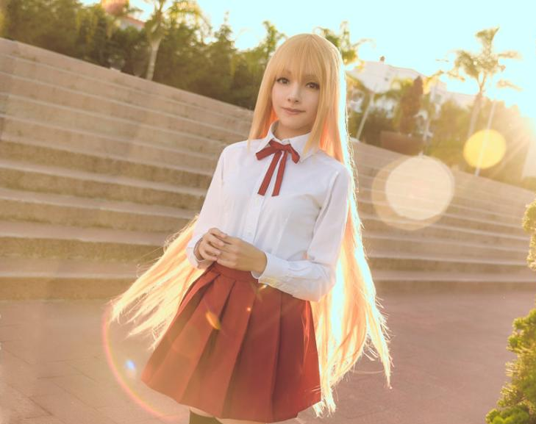
ЧТО ТАКОЕ КОСПЛЕЙ?

Slide 8
"Костюмированная игра" - так переводится изобретенный в Японии англоязычный термин . Косплей - это своеобразный "театр" персонажей аниме, манги, японских видеоигр, а также исторических японских костюмов (кимоно, самурайские доспехи и т.д.). Иными словами, традиционное определение косплея подразумевает исключительно японский антураж.
Зарубежные косплееры утверждают: "Ты должен доказать, что ты - и только ты - лучше всех играешь своего персонажа, ты - это он!". Это утверждение звучит категорично, но в нем, по сути дела, заключается смысл косплея - максимальное соответствие своему персонажу, желание "вызвать" его на сцену с экрана телевизора или листка манги, и представить всем, будто бы он существует на самом деле.
Во второй половине 1980-х зарубежный косплей вышел на международный уровень в форме специальных фестивалей (косплей-конов), а также в виде секций косплея на крупнейших аниме-конах. Являясь по сути дела фэнским творчеством, косплей за рубежом приобрел коммерческий оттенок с появлением фирм-производителей костюмов и атрибутики для косплея.
Текст слайда
Текст слайда
Текст слайда

Slide 9
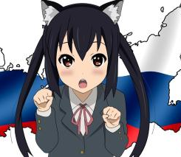
Аниме в России
Уже в СССР аниме неоднократно попадало на экраны советских кинотеатров. К тому же, некоторые имели возможность бывать в Японии и в западных странах, в которых аниме начало активно появляться в конце 1980-х годов.
1980-е
В кинотеатрах СССР с большим успехом проходит классическое детское аниме. В первую очередь это "Корабль-призрак" - наиболее нетипичный и "взрослый" фильм из закупленных для нашего проката.
Начало 1990-х
Появляются первые видеокассеты с японской анимацией. Параллельно по телевидению начинается трансляция американских версий аниме-сериалов. Наибольшей популярностью у зрителей пользуются проекты "Роботек", "Макрон-1", "Ведьма Салли"]. Хотя мало кто знает, что это японская продукция, необычность аниме-решений просвечивает даже сквозь перевранные сюжеты и диалоги.
Эти аниме привлекают существенно более взрослую публику, чем аудитория "Корабля-призрака". Молодые люди начинают целенаправленно собирать и переписывать на видео любимые фильмы и сериалы. Возникают первые аниме-коллекции.
Середина 1990-х
В середине 1990-х на экранах телевизоров появляется действительно нестандартный проект - ТВ-сериал "Луна в матроске", на самом деле именующийся "Красавица-воин Сейлор Мун". В отличие от многих западных релизов сериала, "Сейлор Мун" в России практически не цензурируется, что многократно усиливает его воздействие на публику.
Поскольку в стране активно распространяются технологии компьютерного общения (FIDO, затем Интернет), то поклонники аниме получают возможность быстро и легко находить друг друга,в том числе и живущих за сотни километров друг от друга.
1997-2000
В Рунете начинают размножаться сайты отаку - поначалу весьма примитивные, но с годами все более грамотные. Так, 27 октября 1998 года появляется первоначально позиционировавшийся как портал проект "Аниме и манга в России", созданный автором этих строк по предложению спонсора, который пожелал остаться неизвестным. ^_^ В то время сайт жил по адресу www.anime.ru.
К этому же периоду относятся первые информативные публикации в прессе, посвященные аниме, манге . Хотя в них все еще немало ошибок, но они уже дают базовое представление о японской массовой культуре.

Slide 10
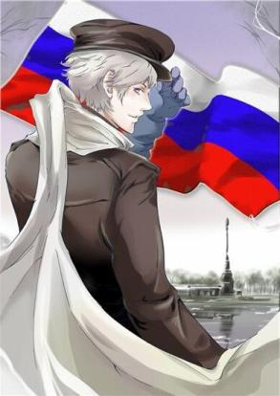
1997-2000гг В Рунете начинают размножаться сайты отаку - поначалу весьма примитивные, но с годами все более грамотные. К этому же периоду относятся первые информативные публикации в прессе, посвященные аниме, манге и хентаю. Хотя в них все еще немало ошибок, но они уже дают базовое представление о японской массовой культуре. . 2000-2003гг В это время кассеты начинают замещаться цифровыми носителями. Доступ в Интернет дает возможность непрерывно скачивать новое аниме, иногда буквально через несколько часов после премьеры. По телеэкранам страны проходит сериал "Покемон", который в первую очередь предназначается для самых юных зрителей. В том же году начинает выходить онлайн-журнал "Anime Magazine" - первая попытка создать в России издание , полностью посвященное аниме и манге. Тогда же проходит первое в России более-менее организованное и успешное косплей-шоу,
2003 год и далее В 2003 году в России впервые появляются лицензионные релизы аниме, на которых так и написано: "АНИМЕ". Компания "MC Entertainment" подписывает договор с японскими дистрибьюторами и начинает регулярный выпуск фильмов и сериалов на основе японских релизов. Продолжаются эксперименты с аниме-фестивалями, тусовками и косплей-конкурсами.

Slide 11
Плюсы и минусы увлечения
Плюсы и минусы увлечения Несмотря на то, что речь идет о мультфильмах, темы в них часто затрагиваются совсем не детские. Именно это и нравится подросткам: детские мультфильмы и взрослые темы в них импонируют подросткам, так как именно в этом диссонансе они и живут. Просмотр аниме может быть обычным хобби: кто-то любит драмы, кто-то – комедии или ужастики, а кто-то – аниме. Это лишь дело вкуса, Внешне анимешника легко отличить от обычного подростка: почитатели этой субкультуры сами стараются быть похожими на мультипликационного героя. Такие ребята читают японские комиксы и часто сами рисуют любимых героев, интересуются японской мифологией, а некоторые даже начинают изучать этот язык. Исходя из этого, можно сделать вывод, что увлечение аниме может очень позитивно сказаться на развитии ребенка. Но, как и в любой субкультуре, всегда есть риск того, что ребенок почерпнет из течения не позитивные, а разрушительные идеи. В аниме, как и в любом другом виде искусства, не все мысли и идеи являются привычными для нас. Иногда мультфильм несет в себе негативный посыл, рассказывает о вещах, которые подросток может неправильно понять в силу возраста и отсутствия жизненного опыта. Именно поэтому у многих мультиков существует ограничение «16+». Уберечь ребенка от этого невозможно: не в аниме, так в другом контенте на просторах интернета подросток может найти любую информацию, которая впоследствии негативно скажется на его развитии. Выход здесь один: в семье должны интересоваться увлечениями своего ребенка и обсуждать их. Что именно привлекает подростка в японской культуре, почему именно этот мультик стал любимым, почему именно этот герой ему импонирует? Только путем диалога можно достигнуть взаимопонимания между родителем и ребенком.Чем в семье происходят доверительные разговоры детьми, тем более здоровой будет среда, в которой ребенок будет развиваться. Однако, не всегда взрослые вовремя могут направить и подсказать, что пойдет на пользу ребенку и подростку, а что будет во вред, поэтому необходимо и самим подходить к этому ответственно и внимательно, заботиться о своей жизни и безопасности, выбирать полезные развивающие увлечения и компании, в которых ты растешь, развиваешься и учишься чему то хорошему и доброму. Очень важно помнить, что мы сами выбираем свой жизненный путь, определяем интересы и ценности, решаем, с кем дружить, чем заниматься, какую слушать музыку и какие смотреть фильмы и мультфильмы. Аниме – относительно новое течение для России, но оно несет в себе угроз не больше, чем любое другое произведение кинематографа или литературы. Да, если увлечение аниме перерастает в зависимое поведение, то нужно бить тревогу и обращаться за помощью к специалистам. Но, как известно, в феномене зависимого поведения объект зависимости не так уж и важен – проблема состоит во внутреннем состоянии ребенка, его переживаниях и ресурсах, которых не хватает для того, чтобы справиться с проблемами. Аниме – лишь еще один культурный пласт, привлекающий подростков со всего мира, который не несет в себе деструктивного посыла.
Плюсы и минусы увлечения Несмотря на то, что речь идет о мутемы в них часто затрагиваются совсем не детские. Именно это и нравится подросткам: детские мультфильмы и взрослые темы в них импонируют подросткам, так как именно в этом диссонансе они и живут. Просмотр аниме может быть обычным хобби: кто-то любит драмы, кто-то – комедии или ужастики, а кто-то – аниме. Это лишь дело вкуса, Внешне анимешника легко отличить от обычного подростка: почитатели этой субкультуры сами стараются быть похожими на мультипликационного героя. Такие ребята читают японские комиксы и часто сами рисуют любимых героев, интересуются японской мифологией, а некоторые даже начинают изучать этот язык. Исходя из этого, можно сделать вывод, что увлечение аниме может очень позитивно сказаться на развитии ребенка. Но, как и в любой субкультуре, всегда есть риск того, что ребенок почерпнет из течения не позитивные, а разрушительные идеи. В аниме, как и в любом другом виде искусства, не все мысли и идеи являются привычными для нас. Иногда мультфильм несет в себе негативный посыл, рассказывает о вещах, которые подросток может неправильно понять в силу возраста и отсутствия жизненного опыта. Именно поэтому у многих мультиков существует ограничение «16+». Уберечь ребенка от этого невозможно: не в аниме, так в другом контенте на просторах интернета подросток может найти любую информацию, которая впоследствии негативно скажется на его развитии. Выход здесь один: в семье должны интересоваться увлечениями своего ребенка и обсуждать их. Что именно привлекает подростка в японской культуре, почему именно этот мультик стал любимым, почему именно этот герой ему импонирует? Только путем диалога можно достигнуть взаимопонимания между родителем и ребенком.Чем в семье происходят
доверительные разговоры детьми, тем более здоровой будет среда, в которой ребенок будет развиваться. Однако, не всегда взрослые вовремя могут направить и подсказать, что пойдет на пользу ребенку и подростку, а что будет во вред, поэтому необходимо и самим подходить к этому ответственно ивнимательно, заботиться о своей жизни и безопасности, выбирать полезные развивающие увлечения и компании, в которых ты растешь, развиваешься и учишься чему то хорошему и доброму. Очень важно помнить, что мы сами выбираем свой жизненный путь, определяем интересы и ценности, решаем, с кем дружить, чем заниматься, какую слушать музыку и какие смотреть фильмы и мультфильмы. Аниме – относительно новое течение для России, но оно несет в себе угроз не больше, чем любое другое произведение кинематографа или литературы. Да, если увлечение аниме перерастает в зависимое поведение, то нужно бить тревогу и обращаться за помощью к специалистам. Но, как известно, в феномене зависимого поведения объект зависимости не так уж и важен – проблема состоит во внутреннем состоянии ребенка, его переживаниях и ресурсах, которых не хватает для того, чтобы справиться с проблемами. Аниме – лишь еще один культурный пласт, привлекающий подростков со всего мира, который не несет в себе деструктивного посыла. Мои рекомендации по аниме для семейного просмотра В заключении своей работы хочется сказать, что существует много действительно достойных внимания, поучительных, глубоких и очень красивых аниме. Я бы хотела подробно остановиться на рабрт
м

Slide 12
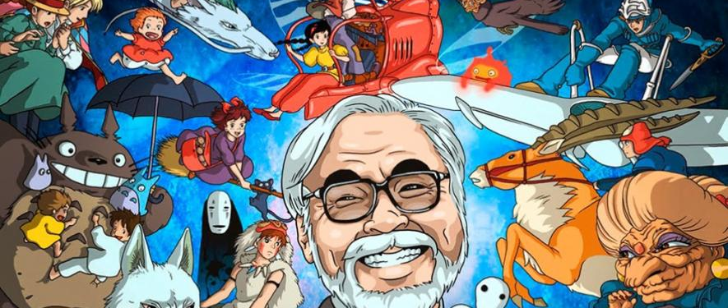
Мультфильмы Хаяо Миядзаки

Slide 13
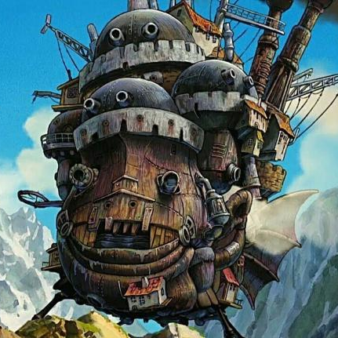
Ходячий замок (2004)​ Злая ведьма заточила 18-летнюю Софи в тело старухи. В поисках того, кто поможет ей вернуться к своему облику, Софи знакомится с могущественным волшебником Хаулом и его демоном Кальцифером. Кальцифер должен служить Хаулу по договору, условия которого он не может разглашать. Девушка и демон решают помочь друг другу избавиться от злых чар…​
​

Slide 14
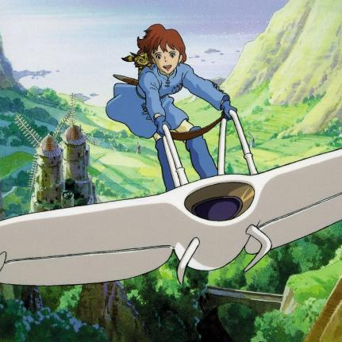
Навсикая из долины ветров (1984) Навсикая из долины ветров является одним из самых первых мультфильмов Хаяо Миядзаки. Первое, что сразу становится понятно, так это то, что для режиссёра очень важна экологическая тема, даже, кажется, больше, чем для остальных. Этот фильм даже был рекомендован Международным Фондом дикой природы. В будущем человечество, столетиями безоглядно эксплуатировавшее природу, пало жертвой своей гордыни. Землю постигла ужасная экологическая катастрофа, процветающие когда-то промышленные цивилизации обратились в прах, а поверхность планеты покрыло гигантское море Леса, испускающее в атмосферу ядовитые споры своих растений.

Slide 15
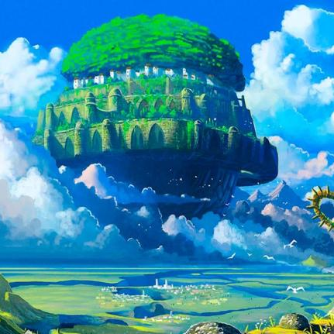
Небесный замок Лапута (1986) Альтернативная реальность, соответствующая началу XX века. В руках девочки по имени Сита находится Летающий Камень. За ним охотятся агенты правительства и пираты, потому что Камень представляет огромную ценность. Пытаясь скрыться от преследователей, Сита встречает Пазу, своего ровесника, работающего в шахтерском городке. Вместе дети выясняют, что Камень — ключ к таинственному летающему острову Лапуте… Мой сосед Тоторо (1988) Переехав в деревню, две маленькие сестры, старшая (Сацуки) и младшая (Мэй), знакомятся с лесным духом, которого Мэй называет «Тоторо» (искаженное «тролль»). Подружившись с девочками, Тоторо не только устраивает им воздушную экскурсию по своим владениям, но и помогает повидаться с мамой, которая лежит в больнице.

Slide 16
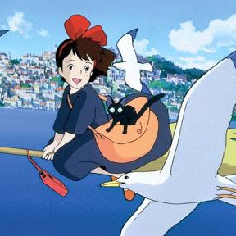
Ведьмина служба доставки (1989)​ Молодая ведьма Кики по достижению 13 лет должна прожить определенное время среди людей. Кики вместе со своим котом Джиджи отправляется в город, где и знакомится с добрым пекарем, который помогает ей начать собственное дело — Экстренную Службу Доставки.​ ​

Slide 17
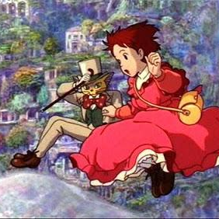
Шёпот сердца (1995)​ Сидзуку, взяв очередную книгу в библиотеке, случайно заметила, что до нее эту книгу взял некий Сейдзи. И это произошло не впервые, этот Сейдзи читал и другие книги, которые понравились ей. Заинтересовавшись, Сидзуку решила узнать — кто он, этот читающий принц?​ ​

Slide 18
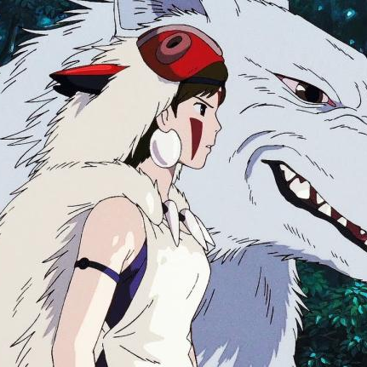
Принцесса Мононоке (1997) Главные герои — молодой принц Аситака, ставший после убийства кабана Наго жертвой демонического проклятия и вынужденный покинуть родную деревню, и Сан, которую также называют принцесса Мононоке, оставленная родителями и выращенная волками. Она предана Лесу и всеми силами старается защитить его от людей.

